Slide 1

2. ¿Qué estudia la psicología?
Ciencia que estudia
  el comportamiento de los seres vivos
  los procesos mentales por los que los sujetos
      conocen
      se orientan
      aprenden de la experiencia

Slide 2
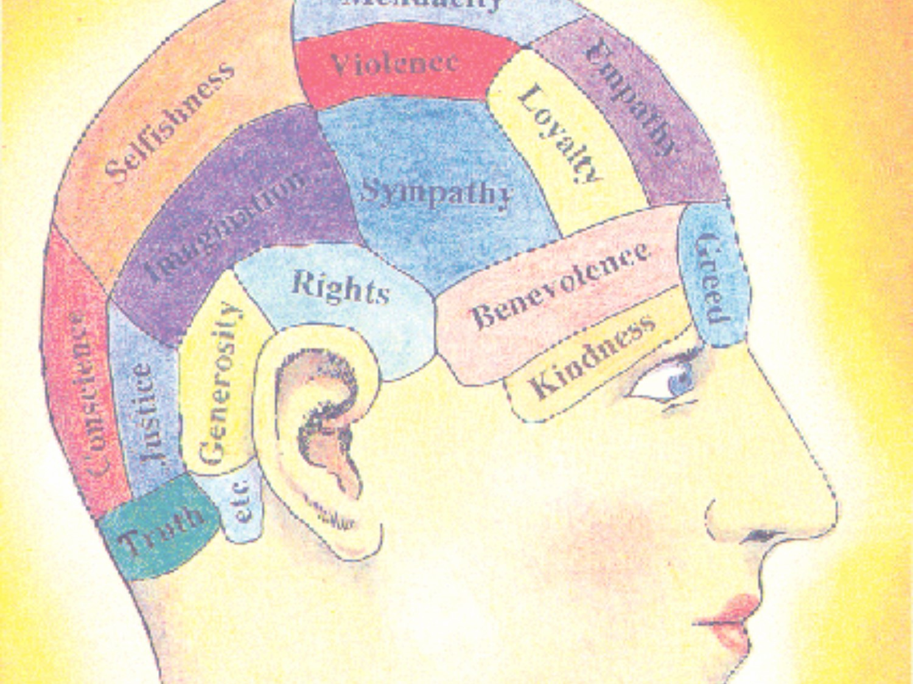
2. ¿Qué estudia la psicología?
Ciencia que estudia
  el comportamiento de los seres vivos
  los procesos mentales por los que los sujetos
      conocen
      se orientan
      aprenden de la experiencia
Se entiende como
  actividad de un organismo vivo
  dirigida a sobrevivir
  mediante la adaptación / modificación del medio

Slide 3
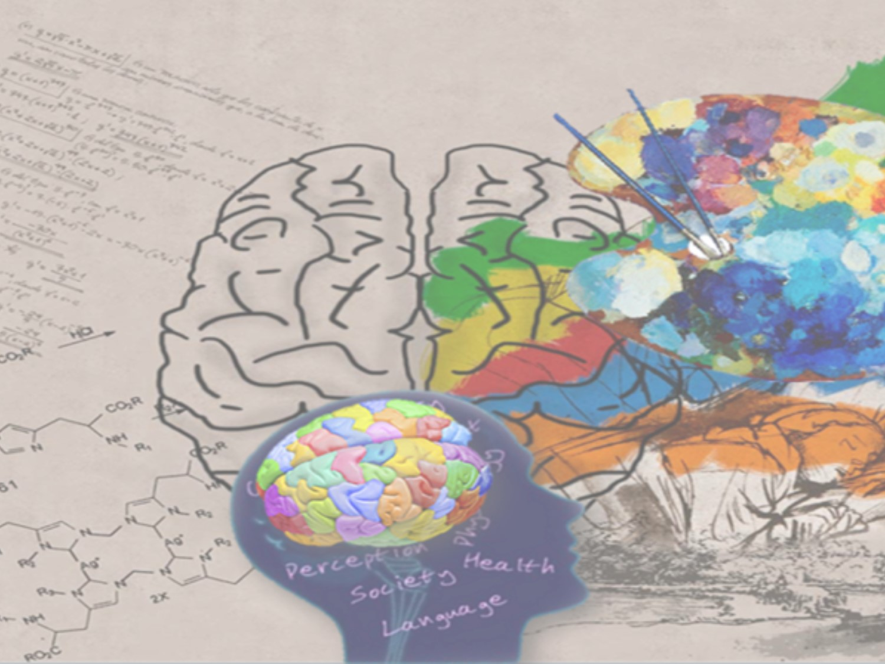
2. ¿Qué estudia la psicología?
Ciencia que estudia
  el comportamiento de los seres vivos
  los procesos mentales por los que los sujetos
      conocen
      se orientan
      aprenden de la experiencia
Cambia con
  la experiencia /aprendizaje CULTURA
  los cambios fisiológicos BIOLOGÍA
  las variaciones del ambiente AMBIENTE

Slide 4

2. ¿Qué estudia la psicología?
Características
Es una ciencia experimental
Es una ciencia ecléctica
Opera con diferentes niveles de análisis
Diferentes concepciones según la idea de naturaleza humana y de las formas de conocimiento

Slide 5

2. ¿Qué estudia la psicología?
Características
Es una ciencia experimental
Es una ciencia ecléctica
Opera con diferentes niveles de análisis
Diferentes concepciones según la idea de naturaleza humana y de las formas de conocimiento
Utiliza el método hipotético deductivo
Observación: fenómenos psíquicos
Crea hipótesis que expliquen la regularidad
Verifica empíricamente TEORÍAS
1
2
3

Slide 6

2. ¿Qué estudia la psicología?
Características
Es una ciencia experimental
Es una ciencia ecléctica
Opera con diferentes niveles de análisis
Diferentes concepciones según la idea de naturaleza humana y de las formas de conocimiento
Recoge datos aportados por otras disciplinas
  estudia el comportamiento Psicología
  de un organismo Biología
  que se adapta al medio Ecología
  y se relaciona con otros Sociología

Slide 7

2. ¿Qué estudia la psicología?
Características
Es una ciencia experimental
Es una ciencia ecléctica
Opera con diferentes niveles de análisis
Diferentes concepciones según la idea de naturaleza humana y de las formas de conocimiento
  Cada rama de la psicología trabaja en alguno de
  esos niveles
  psicólogo social: grupos
  psicólogo clínico: problemas emocionales o conductales
  …

Slide 8

2. ¿Qué estudia la psicología?
Características
Es una ciencia experimental
Es una ciencia ecléctica
Opera con diferentes niveles de análisis
Diferentes concepciones según la idea de naturaleza humana y de las formas de conocimiento

Slide 9

2. ¿Qué estudia la psicología?
Objetivos
Describir
Explicar
Predecir
Controlar
Recoger datos e información de procesos cognitivos y comportamiento

Slide 10

2. ¿Qué estudia la psicología?
Objetivos
Describir
Explicar
Predecir
Controlar
Busca las causas
formulando teorías
(siempre en revisión)

Slide 11
2. ¿Qué estudia la psicología?
Objetivos
Describir
Explicar
Predecir
Controlar
Pronosticar comportamientos como medio de adaptación

